Slide 1

석사 스터디그룹 발표
신재생에너지산업 추정 연구
발 표 자 김동현
Notes:
.

Slide 2

CONTENTS
01
02
03
04
도입
발전업 매출액 추정
발전업 종사자 수 추정
분석 결과 및 결론
신재생에너지 개요
연구 배경 및 필요성
연구 체계
추정 방법론
가중단순선형 회귀분석
로버스트 회귀분석
단순선형 회귀분석
로버스트 회귀분석
추정 결과
Q & A
Notes:
.

Slide 3
CONTENTS
01
도입
신재생에너지 개요
연구 배경 및 필요성
연구 체계
추정 방법론
Notes:
.

Slide 4
석사 스터디그룹 발표
신재생에너지산업 추정 연구
01
1. 도입
“ ”
신재생에너지 개요
신재생에너지란?
석탄, 석유, 원자력 및 천연가스 등 화석연료가 아닌 태양에너지, 풍력, 소수력, 연료전지, 석탄의 액화, 가스화, 해양에너지, 폐기물에너지 및 기타로 구분되고 있고 이외에도 지열, 수소, 석탄에 의한 물질을 혼합한 유동성 연료를 의미함.
그러나 실질적인 신재생에너지란, 넓은 의미로는 석유를 대체하는 에너지원으로, 좁은 의미로는 신·재생에너지원을 나타냄.
국내에서 미래에 사용될 신재생에너지로 석유, 석탄, 원자력, 천연가스 등 화석연료가 아닌 에너지로 11개 분야를 지정(신재생에너지개발 및 이용·보급촉진법 제2조 근거)하였고, 세분하여 보면 아래와 같음.
신에너지 3개 분야 : 연료전지, 석탄액화·가스화, 수소에너지
재생에너지 8개 분야 : 태양열, 태양광발전, 바이오매스, 풍력, 소수력, 지열, 해양에너지, 폐기물에너지
자료출처 : 한국에너지공단 신재생에너지센터
Notes:
.

Slide 5
석사 스터디그룹 발표
신재생에너지산업 추정 연구
01
1. 도입
“ ”
연구 배경 및 필요성
배경
1. 전 세계적으로 신재생에너지산업 투자 및 일자리 증가한다는 점
전 세계 신재생에너지산업 투자는 최근 10년간 지속적인 성장세를 보이고 있으며, 개발도상국 및 신흥국은 약 2배, 중국의 경우 약 8배의 투자 증가
BNEF(2018)에 따르면, 2050년까지 예상되는 전력부문의 투자 11.5조 달러 중 81%인 9.3조 달러가 재생에너지에 투자될 것으로 예상됨.
IRENA(2018)에 따르면, 세계 재생에너지산업에 직간접적으로 종사하는 인원은 꾸준히 증가하여 2017년 기준 1천만 명을 넘어선 것으로 분석됨.
2. 국제적으로 탄소제로 요구가 거세지고 있는 점
국제적으로 탄소제로를 위해 노력하고 있으며, 국내에서도 신재생에너지의 확대가 불가피함.
Notes:
.

Slide 6
석사 스터디그룹 발표
신재생에너지산업 추정 연구
01
1. 도입
“ ”
연구 배경 및 필요성
필요성
1. 신재생에너지산업의 융복합적 특성과 규모, 지원성과 및 파급효과 분석 등을
파악할 수 있는 산업분류체계 도입 필요
후방산업보다 대규모 프로젝트 개발, 건설, 전력 생산 및 유지를 위한 전방산업에 대한 투자가 확대 중임.
- 전방산업 : 건설/시공, 발전 등의 서비스 산업
- 후방산업 : 제조기반 산업
향후 신재생에너지 전후방산업의 매출액 및 고용 규모를 파악하고, 정부지원정책의 효과분석을 위한 산업분류체계 확립 및 조사 필요
2. 신재생에너지산업에 대한 분류체계 마련과 전후방 산업 조사 필요성 증가
신재생에너지산업에 대한 공신력 있고 합리적인 분류체계의 마련을 통해 구조를 명확하게 파악하고, 객관적인 산업 통계 조사 필요
산업 육성 및 파급 효과를 분석하고 지원 성과를 측정하여 성과 목표 및 발전 방향을 제시할 필요성 제기
Notes:
.

Slide 7
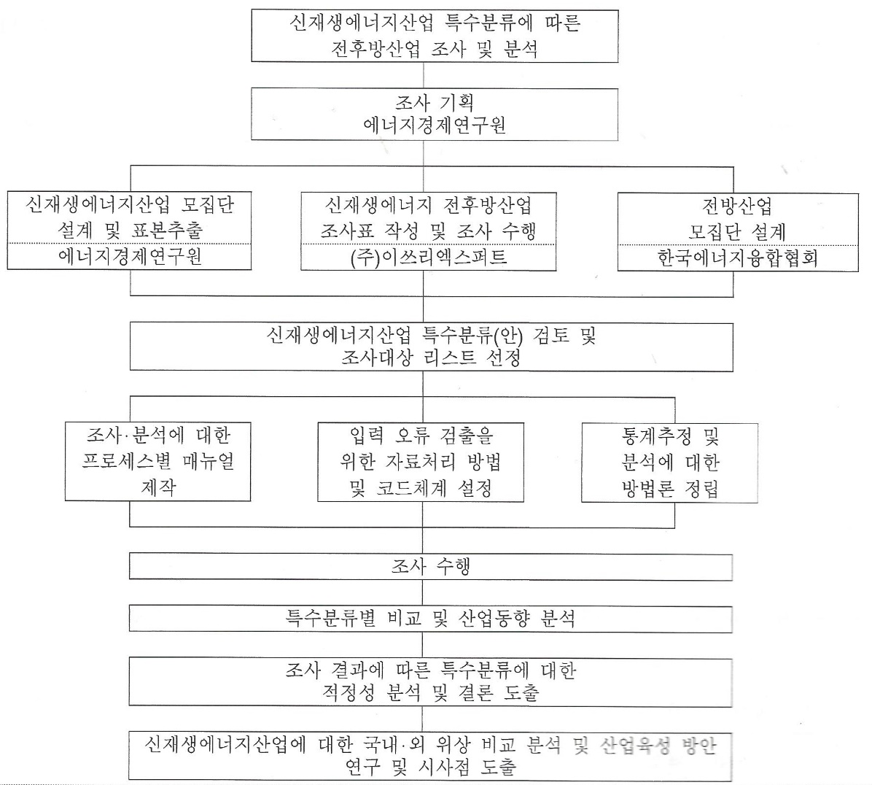
석사 스터디그룹 발표
신재생에너지산업 추정 연구
01
1. 도입
“ ”
연구 체계
Notes:
모집단 설계 및 표본추출 과정은 설명이 길어지는 부분이며, 회귀분석 방법론을 공유하고자 하는 목적이 크므로 본 발표에서는 생략함.

Slide 8
석사 스터디그룹 발표
신재생에너지산업 추정 연구
01
1. 도입
“ ”
추정 방법론
추정해야하는 대분류 : 제조업, 건설업, 공급업, 서비스업, 발전업
발전업
발전소 용량에 따라 매출액과 종사자가 증가하는 특성을 반영,
가중단순선형 회귀분석, 로버스트 회귀분석, 단순선형 회귀분석 등
표본의 특성에 적합한 추정식을 적용함.
독립변수 X : 발전소 용량(발전량)
종속변수 Y : 매출액(단위: 백만원) or 종사자 수(단위: 명)
Notes:
회귀분석 방법론은 3가지가 존재하며, Y가 매출액인지 아니면 종사자 수인지에 따라서 다름.
X는 발전소 용량(이하 발전량)으로 고정하였음.

Slide 9
CONTENTS
02
발전업 매출액 추정
가중단순선형 회귀분석
로버스트 회귀분석
Notes:
.

Slide 10
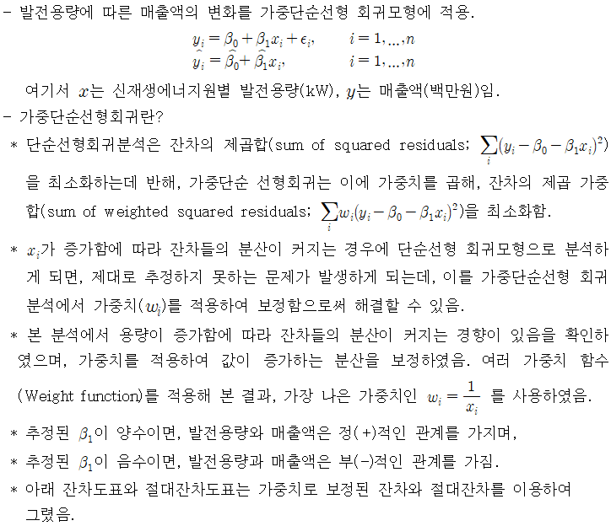
석사 스터디그룹 발표
신재생에너지산업 추정 연구
02
2. 발전업 매출액 추정
(1) 가중단순선형 회귀분석(Weighted Least Squares; WLS)
용량이 증가함에 따라, 매출액의 편차도 커지는 경향을 보임.
이를 보정하기 위하여 큰 용량에 대해서 가중치를 작게 주는 ‘가중단순선형 회귀분석‘ 사용
개요
Notes:
.

Slide 11
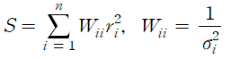
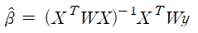
석사 스터디그룹 발표
신재생에너지산업 추정 연구
02
2. 발전업 매출액 추정
(1) 가중단순선형 회귀분석(Weighted Least Squares; WLS)
설명
가중회귀는 일반 선형회귀보다 조금 더 유연하다고 볼 수 있음.
기존 최소제곱법이 잔차의 제곱을 최소로 하는 것이었다면, 본 기법은 잔차에 가중치를 적용한 제곱 값을 최소로 하는 기법임.
[Example]
기존의 선형회귀분석은 ‘등분산성’을 가정하고 진행하게 됨.
오차항의 분산이 일정하다 -> 오차를 예측하는데 있어 좀 더 정확한 오차를 계산할 수 있음을 시사함.
그러나, 등분산성이 성립하지 않는 경우, 즉 어떠한 오차의 분산은 크고, 어떠한 분산은 작다면 여기에 가중치(weight)를 적용하여 등분산성을 맞춰주는 것임.
잔차제곱합 및 가중변수 식 :
추정된 회귀계수 :
Notes:
.

Slide 12
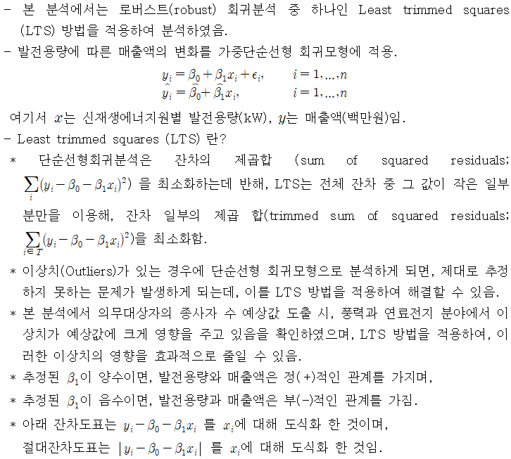
석사 스터디그룹 발표
신재생에너지산업 추정 연구
02
2. 발전업 매출액 추정
(2) 로버스트 회귀분석(Robust Regression Analysis)
이상치(outliers)가 있는 경우에 가중단순선형 회귀모형으로 분석하게 되면, 제대로 추정하지 못하는 문제가 발생하게 됨.
이를 LTS(Least Trimmed Squares) 방법을 적용하여 해결할 수 있음.
개요
Notes:
.

Slide 13
석사 스터디그룹 발표
신재생에너지산업 추정 연구
02
2. 발전업 매출액 추정
(2) 로버스트 회귀분석(Robust Regression Analysis)
설명
[일반 회귀분석의 가정에서의 ‘이상치·특이점 문제’]
일반 회귀분석은 예측식을 구성하는 독립변수들의 예측계수(회귀계수)를 구할 때, 잔차의 제곱합이 최소가 되게 하는 최소제곱법(OLS) 방법을 사용함.
OLS로 회귀선을 추정하는 과정에서 특이점이 존재하는 경우, 회귀직선의 결정에 큰 영향을 미치게 됨.
[로버스트 회귀분석]
OLS를 적용하는 모든 예측상황에서 사용 가능하며, 가중치 메커니즘을 사용해 영향력 있는 관측치를 낮춰줄 수 있음.
특히, 데이터에서 이상치를 제외시킬 강력한 이유가 없는 경우에 유용함.
잔차의 제곱을 이용하는 최소제곱법 대신에 절댓값의 합이 최소가 되도록 계수를 추정하는 방식임.
Notes:
.

Slide 14
CONTENTS
03
발전업 종사자 수 추정
단순선형 회귀분석
로버스트 회귀분석
Notes:
.

Slide 15
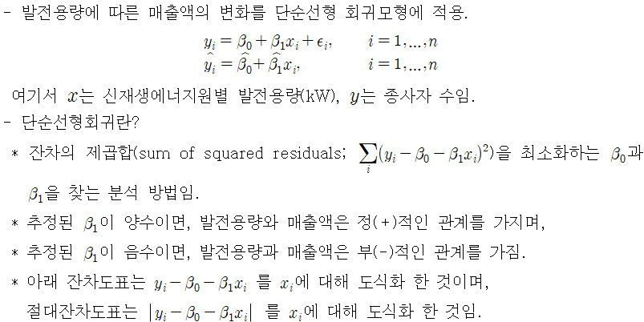
석사 스터디그룹 발표
신재생에너지산업 추정 연구
03
3. 발전업 종사자 수 추정
(1) 단순선형 회귀분석(Ordinary Least Squares; OLS)
선형성이라는 기본 가정이 충족된 상태에서 독립변수와 종속변수의 관계를 설명하거나 예측하는 통계방법
개요
Notes:
.

Slide 16
석사 스터디그룹 발표
신재생에너지산업 추정 연구
03
3. 발전업 종사자 수 추정
(2) 로버스트 회귀분석(Robust Regression Analysis)
이상치(outliers)가 있는 경우에 가중단순선형 회귀모형으로 분석하게 되면, 제대로 추정하지 못하는 문제가 발생하게 됨.
이를 LTS(Least Trimmed Squares) 방법을 적용하여 해결할 수 있음.
개요
Notes:
.

Slide 17
CONTENTS
04
분석 결과 및 결론
추정 결과
Q & A
Notes:
.

Slide 18
석사 스터디그룹 발표
신재생에너지산업 추정 연구
04
4. 분석 결과 및 결론
부연 설명: 추정 알고리즘
에너지원별로 데이터를 나눔.
데이터 전처리를 진행함.
의무대상자의 데이터는 사업체별로 용량 및 매출액, 종사자 수를 합하여 하나의 사업체로 고려함.
미의무대상자의 데이터는 그대로 두되, 수력 표본 중 ‘한국농어촌공사’만 용량 및 매출액, 종사자 수를 합하여 하나의 사업체로 고려함.
나눈 데이터를 이용하여 최종 예상 매출액 또는 종사자 수의 합을 도출함.
조사된 값이 있는 경우, 그 값을 그대로 이용하여 최종 예상 매출액 또는 종사자 수에 합함.
조사된 값이 없는 경우, 위에서 설명된 방법을 이용하여 회귀선을 도출, 적용하여 예상 값을 도출한 후 최종 예상 매출액 또는 종사자 수에 합함. 이때, 예상 값이 0보다 작은 경우, 0으로 합함.
Notes:
.

Slide 19
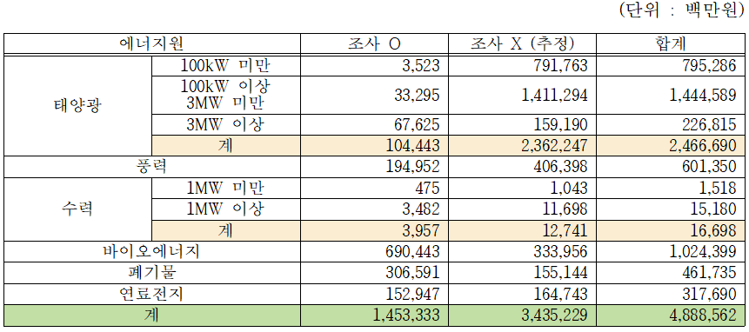
석사 스터디그룹 발표
신재생에너지산업 추정 연구
04
4. 분석 결과 및 결론
(1) 추정 결과
발전업 매출액(2018)
가중단순선형 회귀분석
에너지원 : 태양광 100kW 미만, 태양광 3MW 이상, 수력, 바이오, 풍력, 폐기물, 연료전지
로버스트 회귀분석
에너지원 : 태양광 100kW 이상 3MW 미만
Notes:
.

Slide 20
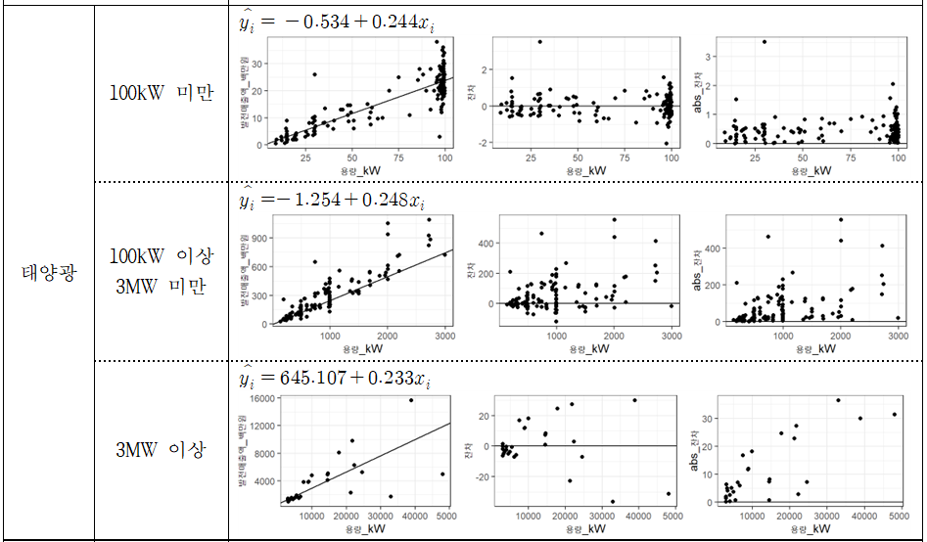
석사 스터디그룹 발표
신재생에너지산업 추정 연구
04
4. 분석 결과 및 결론
(1) 추정 결과 – 매출액
태양광
Notes:
.

Slide 21
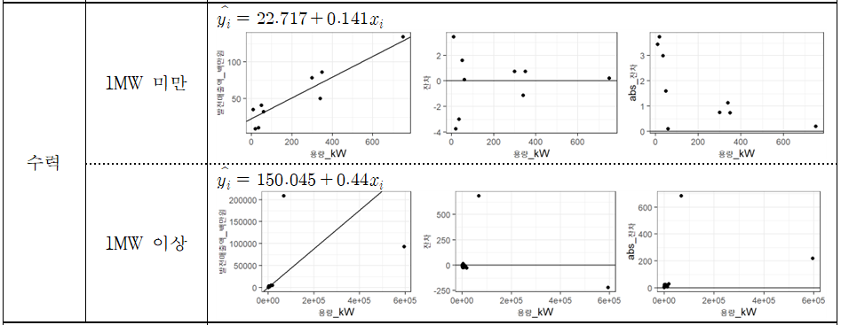
석사 스터디그룹 발표
신재생에너지산업 추정 연구
04
4. 분석 결과 및 결론
(1) 추정 결과 – 매출액
수력
Notes:
.

Slide 22
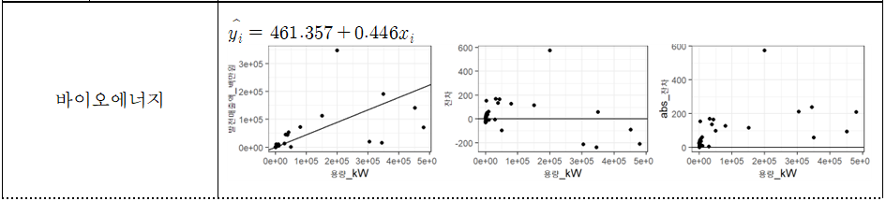
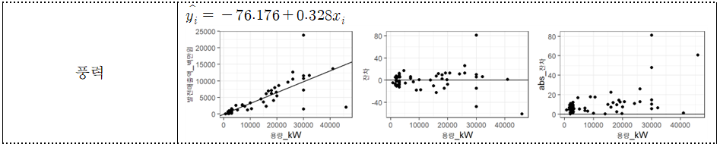
석사 스터디그룹 발표
신재생에너지산업 추정 연구
04
4. 분석 결과 및 결론
(1) 추정 결과 – 매출액
바이오에너지
풍력
Notes:
.

Slide 23
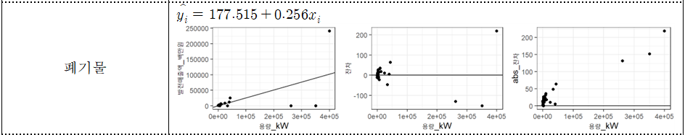
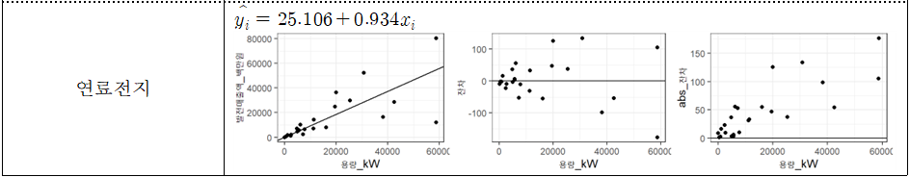
석사 스터디그룹 발표
신재생에너지산업 추정 연구
04
4. 분석 결과 및 결론
(1) 추정 결과 – 매출액
폐기물
연료전지
Notes:
.

Slide 24
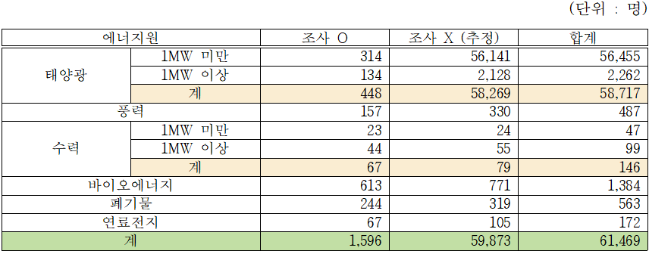
석사 스터디그룹 발표
신재생에너지산업 추정 연구
04
4. 분석 결과 및 결론
(1) 추정 결과
발전업 종사자 수(2018)
단순선형 회귀분석
에너지원 : 태양광, 수력 1MW 이상, 바이오, 풍력, 폐기물, 연료전지
로버스트 회귀분석
에너지원 : 수력 1MW 미만
Notes:
.

Slide 25
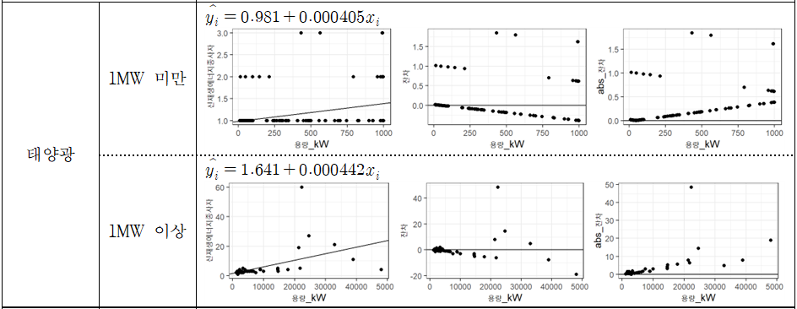
석사 스터디그룹 발표
신재생에너지산업 추정 연구
04
4. 분석 결과 및 결론
(1) 추정 결과 – 종사자 수
태양광
Notes:
.

Slide 26
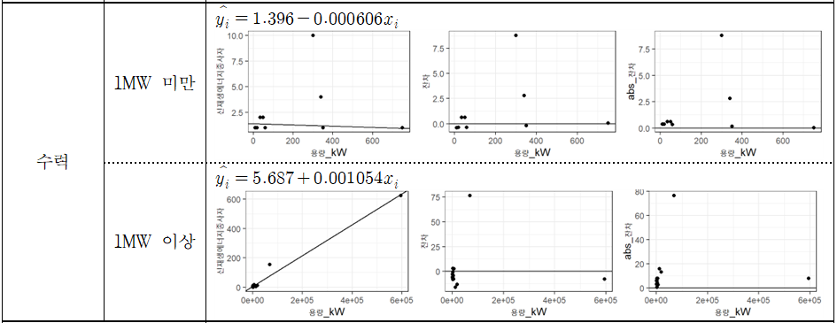
석사 스터디그룹 발표
신재생에너지산업 추정 연구
04
4. 분석 결과 및 결론
(1) 추정 결과 – 종사자 수
수력
Notes:
.

Slide 27
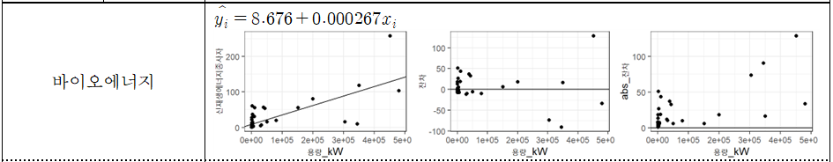
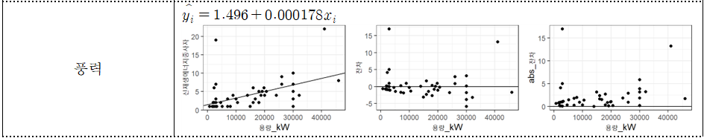
석사 스터디그룹 발표
신재생에너지산업 추정 연구
04
4. 분석 결과 및 결론
(1) 추정 결과 – 종사자 수
바이오에너지
풍력
Notes:
.

Slide 28
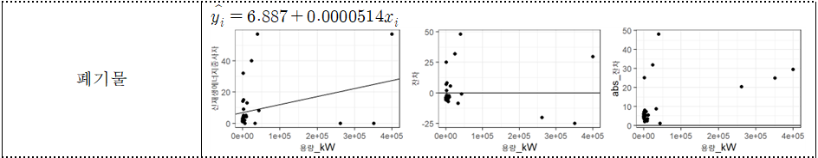
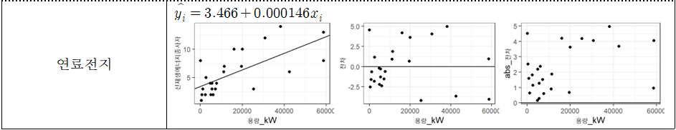
석사 스터디그룹 발표
신재생에너지산업 추정 연구
04
4. 분석 결과 및 결론
(1) 추정 결과 – 종사자 수
폐기물
연료전지
Notes:
.

Slide 29
석사 스터디그룹 발표
신재생에너지산업 추정 연구
04
4. 분석 결과 및 결론
(2) Q & A
“ ”
Q & A

Slide 30

석사 스터디그룹 발표
THANK
YOU
발 표 자 김동현

